Slide 1

Optymalizacja czasowo-kosztowa projektów informatycznych
Autor pracy: Bartosz Kolonko
Promotor: prof. Piotr Zaskórski

Slide 2
Agenda
Cel i hipoteza badawcza
Zakres pracy
Charakterystyka dziedziny problemu
Modele i koncepcje rozwiązań
Wnioski z przykładu praktycznego
Wnioski końcowe

Slide 3
Cel i hipoteza badawcza
Cel: Przeanalizować i ocenić przydatność metod optymalizacji czasowo-kosztowej w zarządzaniu projektami informatycznymi
Hipoteza: Optymalizacja czasowo-kosztowa kreuje poziom jakości i efektywności projektów informatycznych

Slide 4
Zakres pracy
Analiza dziedziny problemu
Istota i atrybuty projektów informatycznych
Identyfikacja i analiza przydatności wybranych metod optymalizacji czasowo-kosztowej
Koncepcja wykorzystania metod optymalizacji czasowo-kosztowej dla zwiększenia efektywności przedsięwzięć projektowych
Case-study - implementacja metod optymalizacji czasowo-kosztowej dla zwiększenia efektywności projektu informatycznego

Slide 5
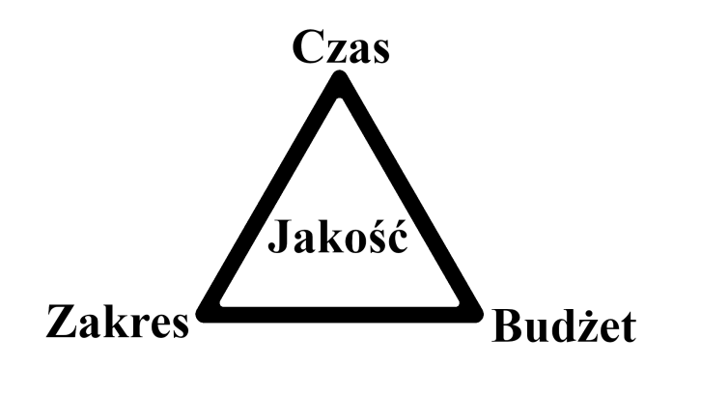
Charakterystyka dziedziny problemu
Trójkąt projektu

Slide 6
Modele i koncepcje rozwiązań
Algorytm CPM-COST – charakterystyka ogólna:
czas realizacji, minimalne koszty realizacji
graniczny czas realizacji, graniczny koszt realizacji
algorytm pozwala na dostosowanie działań do aktualnego budżetu

Slide 7
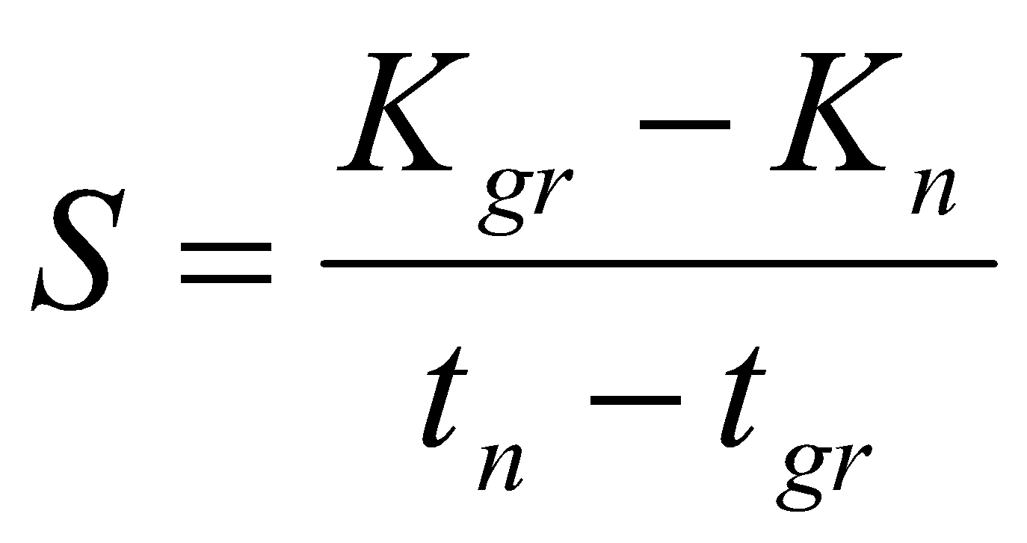
Modele i koncepcje rozwiązań – kierunek optymalizacji
Średni gradient wzrostu kosztu

Slide 8
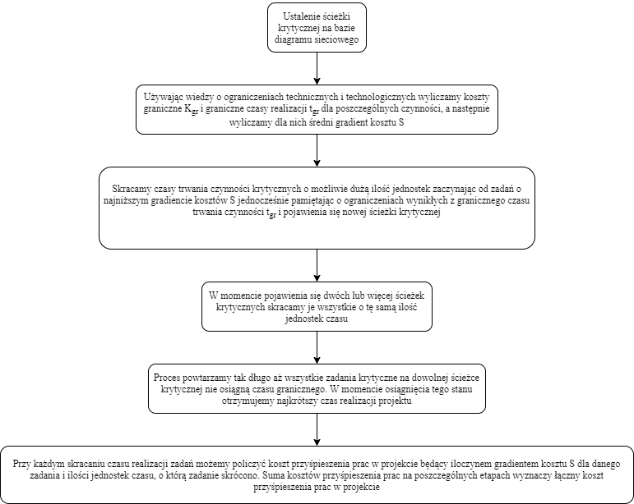
Algorytm - idea

Slide 9
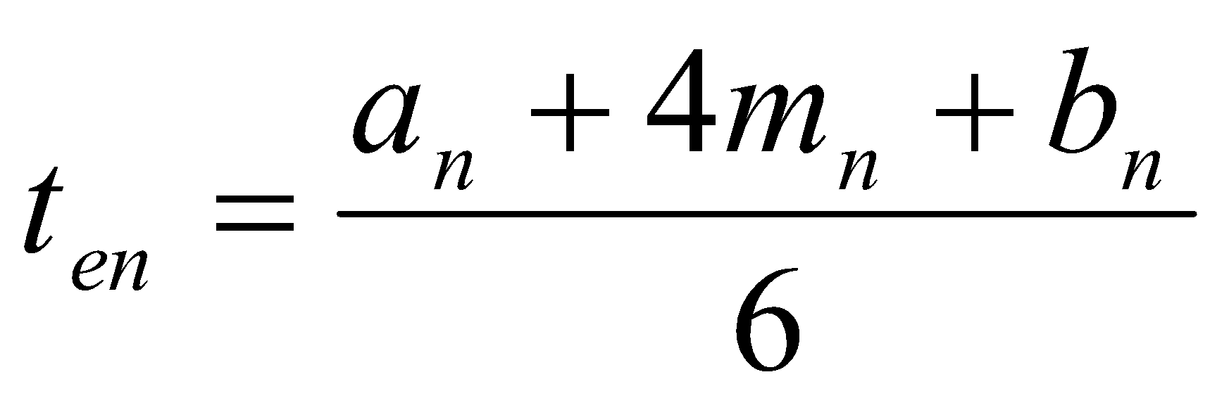
Modele i koncepcje rozwiązań - szacowanie czasu realizacji
Algorytm PERT-COST:
oczekiwany czas trwania czynności

Slide 10
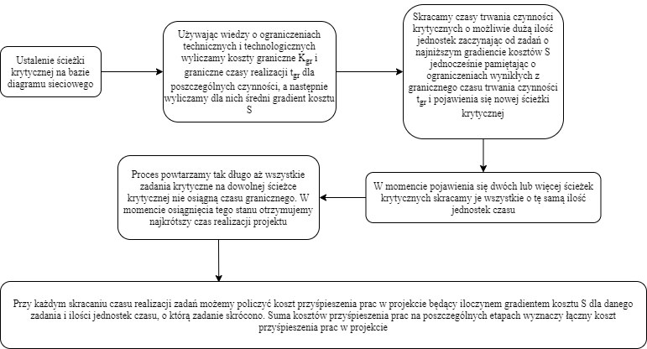
PERT-COST - idea

Slide 11
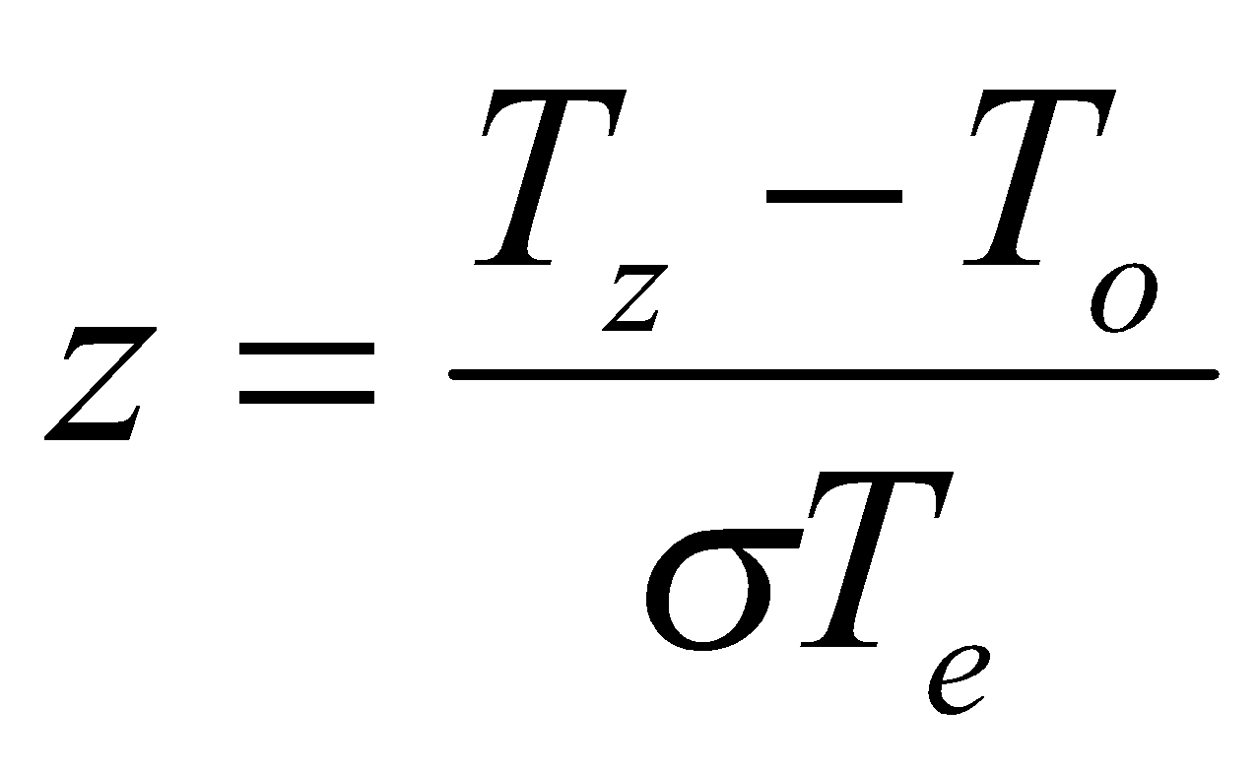
Modele i koncepcje rozwiązań
– ocena stopnia realizowalności
prawdopodobieństwo ukończenia projektu w zadanym czasie

Slide 12
Wnioski z przykładowej implementacji metod optymalizacji czasowo-kosztowej
Dane początkowe:
potrzebny czas - 613 godzin
koszt projektu - 55985 zł
przewidywany zysk - 95000 zł
Wynik:
potrzebny czas - 515 godzin (-98 godzin względem czasu pierwotnego)
koszt projektu - 57105 zł (+1120 zł względem kosztu pierwotnego)

Slide 13
Wnioski z przykładowej implementacji metod optymalizacji czasowo-kosztowej
wzrost kosztów, spadek efektywności podczas procesu projektowania
w dłuższej perspektywie czasu - lepsza jakość, niższe koszty utrzymania rozwiązania

Slide 14
Wnioski końcowe
zarządzanie projektem to złożony proces
każdy projekt jest niepowtarzalny
metody optymalizacji czasowo-kosztowej jako jedne z narzędzi pomocnych przy efektywnym zarządzaniu projektami
optymalizacja czasowo-kosztowa ma silny wpływ na jakość i efektywność projektów informatycznych

Slide 15
Dziękuję za uwagę

